Slide 1
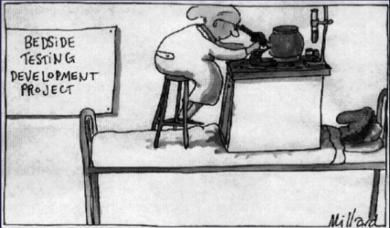
Point of care testing
Ondřej Wiewiorka

Slide 2
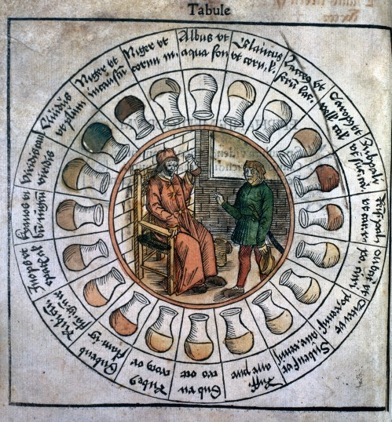
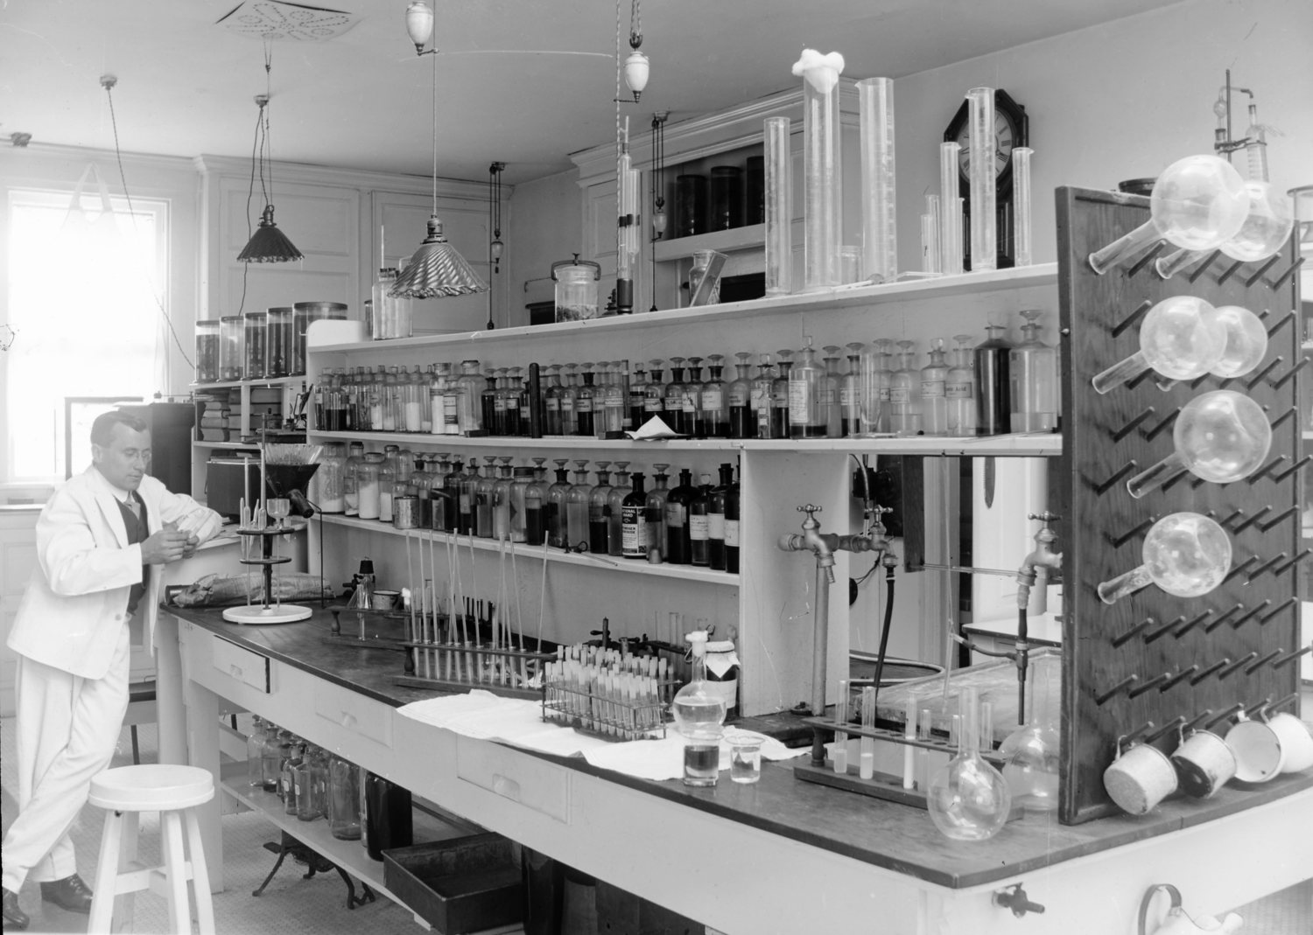
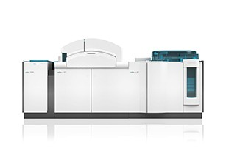
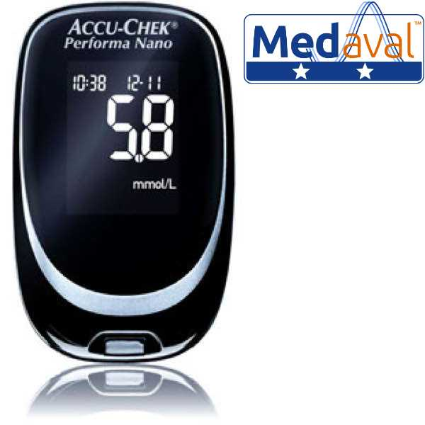
Vývoj laboratorní medicíny
Notes:
Metody laboratorní medicíny byly vždy omezeny dostupnou technologií.... Středověk.... Přelom 19. – 20. století.... Dnešek..... Umožňuje provádět analýzu na výkonných automatech, ale díky miniaturizaci také lze provádět v místě péče o pacienta.... Odtud zkratka POCT

Slide 3
Co znamená POCT
Near patient testing, bedside testing, off-site testing
Česky VUP – vyšetření u pacienta
Analýza vzorků nelaboratorním personálem
Norma ČSN EN ISO 22870

Slide 4
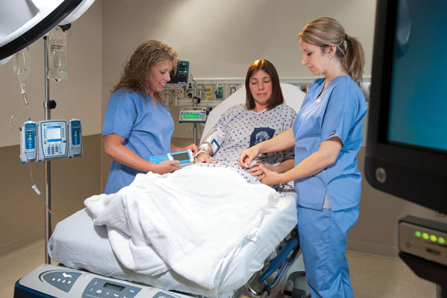
POCT

Slide 5

Testování u praktika

Slide 6

Self-testing (sebetestování)

Slide 7
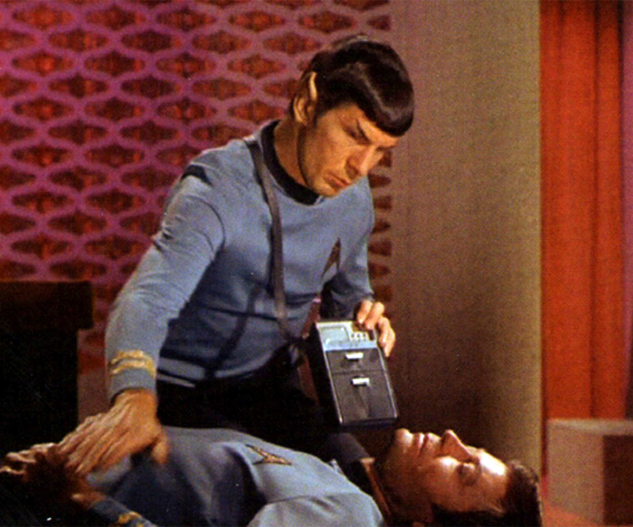
Lipidy
Acidobáze
Okultní krvácení
Zánětlivé markery
Ionty
Analýza moči
Glykémie
Kardiální markery
Drogy
HIV
Krevní plyny
Koagulace
Těhotenství
D-dimery
Markery aterosklerózy
Hematologické parametry
Glykovaný hemoglobin
Notes:
Zatímco Spock je schopen analyzovat všude všechno pomocí trikodéru, naše POCT analyzátory umožňují měření pouze jednoho analytu, nebo malého možství analytů... Přesto, portfolio se během několika posledních desetiletí značně rozšířilo

Slide 8
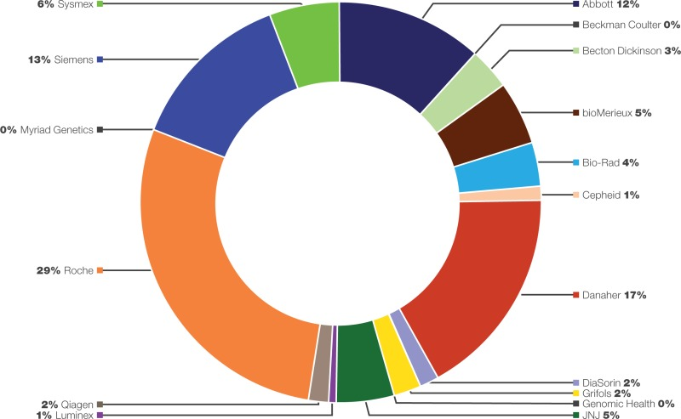
Globální trh IVD
The global in vitro diagnostics market was valued at $64,479 billion in 2017, and is estimated to reach at $93,614 billion by 2025, registering a CAGR of 4.8% from 2018 to 2025.
Globální trh POCT
The global point-of-care diagnostics market is projected to reach $38,13 Billion by 2022 from $23,71 Billion in 2017, at a CAGR of 10% during the forecast period.
https://www.alliedmarketresearch.com/ivd-in-vitro-diagnostics-market
Notes:
Danaher – Beckman Coulter, Radiometer, HemocCue, Leica Biosystems, Cepheid, Molecular Devices

Slide 9
Přínosy/Nevýhody
Výsledek je znám prakticky okamžitě
Velmi snadná obsluha
Vyšší cena vyšetření
Kvalita měření?

Slide 10
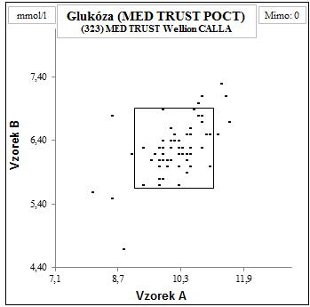
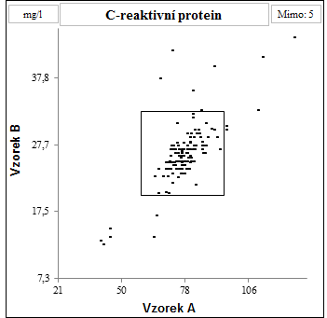
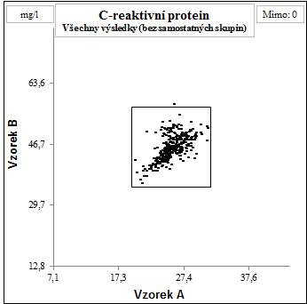

Slide 11
Testy okultního krvácení

Slide 12

POCT
Proč se mají laboratoře starat o POCT?
-> Doporučení ČSKB
„Správné zavádění a používání prostředků POCT“ 4/2011
„…prostředky a zařízeními pro POCT pracují osoby, které nejsou primárně vzdělávány a kvalifikovány pro laboratorní práci…“
„Výsledky získané pomocí POCT jsou mnohdy podkladem závažných rozhodnutí v odborné nebo i laické zdravotní péči a odbornou i laickou veřejností bývají chápány jako rovnocenné výsledkům in vitro měření v laboratoři“

Slide 13
Nemocniční POCT
POCT bez konsolidace
Dodavatel POCT
Klinika nebo oddělení
Nákup POC přístroje
Personál kliniky nebo oddělení musí zajišťovat údržbu, řešit problémy a neshody
s dodavatelem, zajišťovat si IKK a EHK, objednávat reagencie a udržovat sklad,
zajišťovat zaškolení personálu a vykazování výkonů pojišťovně

Slide 14
Konsolidované POCT
Nemocniční
Nařízení nemocnice o
centralizovaném nákupu
POC zařízení
Dodavatel POCT
Část povinností zajišťuje POCT tým
EHK
Elektronický přenos dat
Vykazování výsledků
Školení personálu
Řešení neshod s dodavatelem
Personál oddělení s POCT má více času na pacienty
Klinika nebo oddělení
Vedení nemocnice
POCT tým
další kliniky a oddělení
Nákup / Výběrové řízení
Instalace POC přístrojů
Notes:
Zajištění provozu systému POCT ve FN Brno

Slide 15
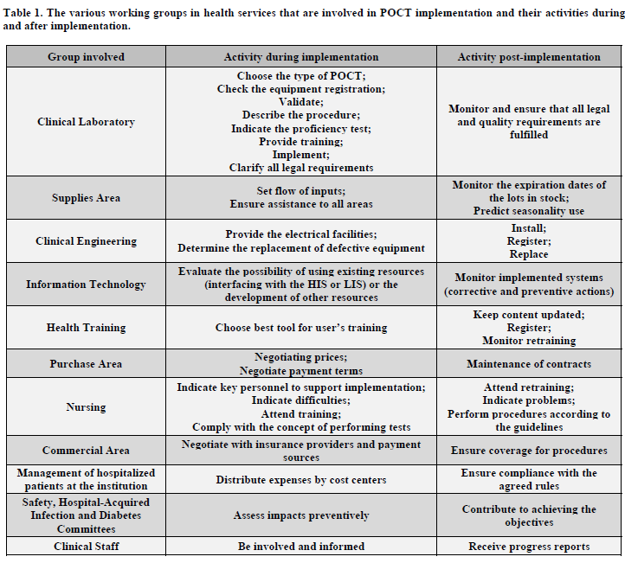

Slide 16
Zajištění provozu systému POCT ve FN Brno
Revize metodickýho pokynu
Zajištění provozu systému POCT ve FN Brno
-> „Stanovuje základní činnosti a povinnosti jednotlivých zúčastněných složek při provozu systému POCT, mezi jehož základní součásti patří instalace, deinstalace, výměna, reklamace, servis, zajištění školení obsluhy přístrojů a evidence oprávněných uživatelů, samotný provoz, měření interních a externích kontrol kvality, přenos záznamů měření v elektronické podobě do IS (informačního systému), jejich vydávání a archivace, vedení deníků POCT přístrojů a rozdělení nákladů mezi zúčastněné složky.“

Slide 17
Zajištění provozu systému POCT ve FN Brno
-> „Laboratoř superviduje ty analyzátory, jejichž markery stanovují POC analyzátory na oddělení“
-> „POCT koordinátor – pracovník vyčleněný pro supervizi a koordinaci systému POCT ve FN Brno“
-> „Zodpovědná osoba – Osoba na oddělení, která má na starosti dohled nad přiřazeným analyzátorem POCT. V rámci organizace POCT se také jedná o kontaktní osobu.“

Slide 18
Přístupy POC
Papírková chemie (suchá chemie)
  Kolorimetrická detekce
  Imunochemická detekce
  Elektrochemická detekce
Mokrá chemie
  Optická, elektrochemická detekce

Slide 19
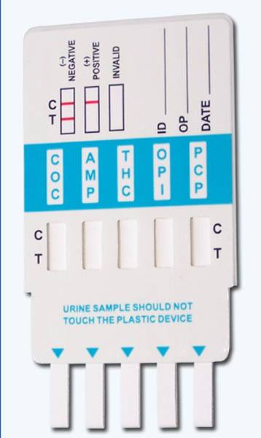
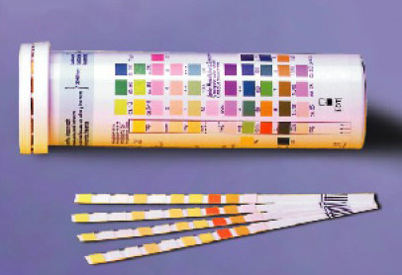
Jaké jsou přístupy POCT
Jednorázové testy pomocí proužků
  Diagnostické močové proužky
  Drogový screening

Slide 20
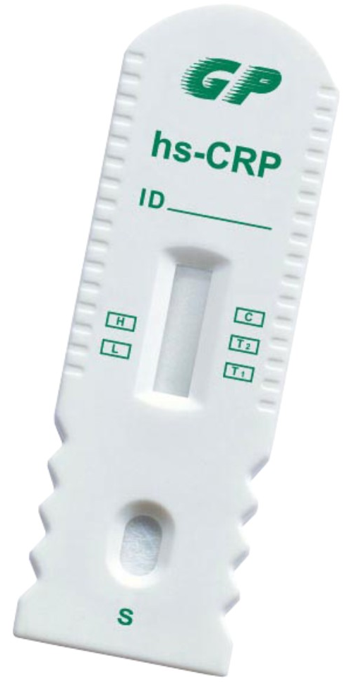
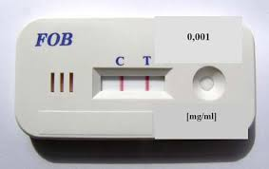
Jaké jsou přístupy POCT
Jednorázové testy pomocí proužků
  hCG, TOKS, Troponin…..

Slide 21
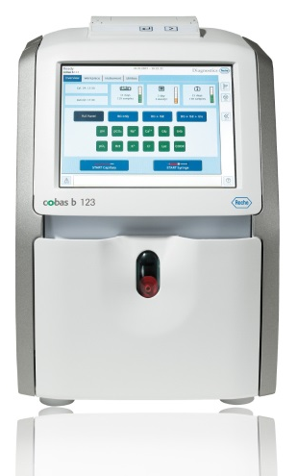
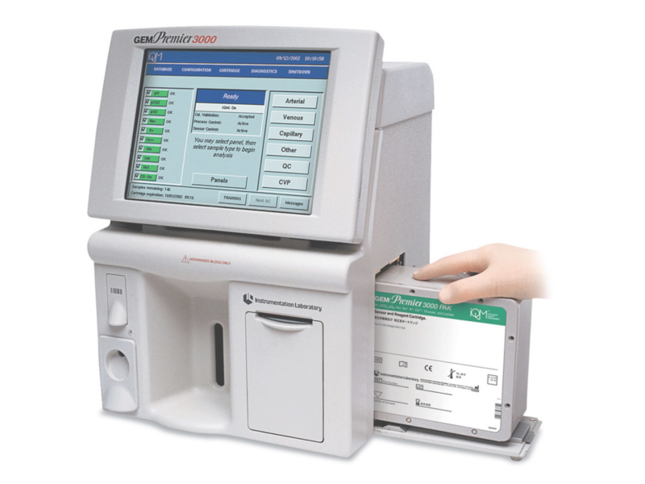
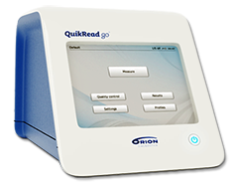
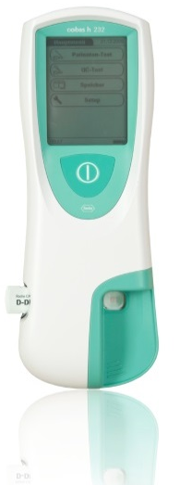
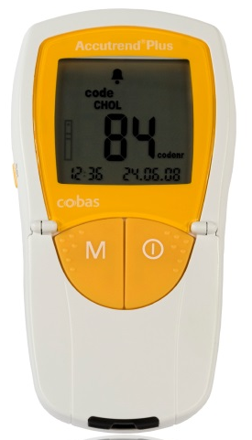
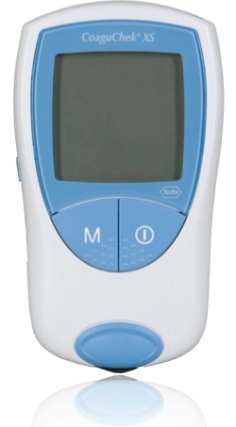
Jaké jsou přístupy POCT
ABR, glukometry, INR, coagucheky, bilirubin, CRP, kardiální markery, markery aterosklerózy…

Slide 22
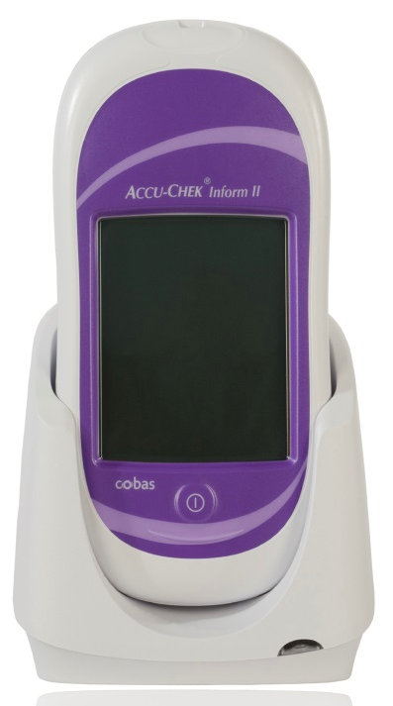
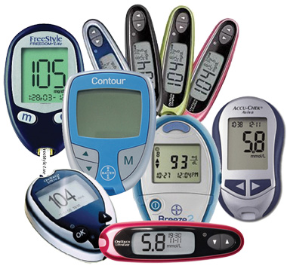
POC - Glukometry
Glukometry
  Osobní (selftesting)
  POCT

Slide 23
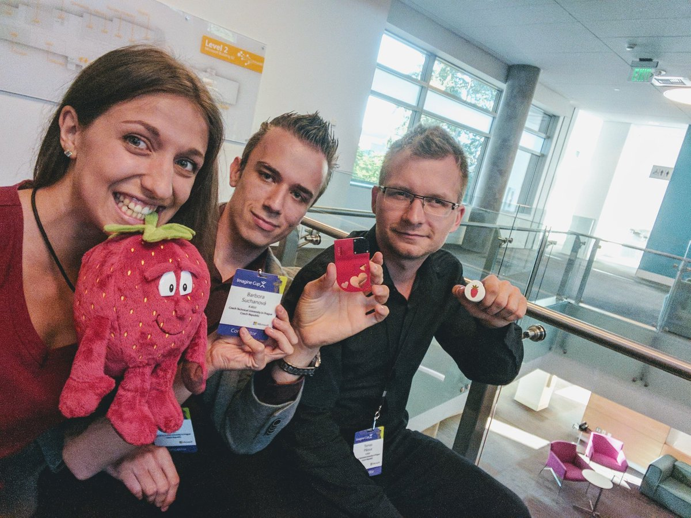
Česká skupina na ImagineCup

Slide 24
POC - Glukometry
Glukometry osobní
  Freestyle, Optium, SD CodeFree, One Touch ultra, One-touch Ultra Easy…..
Jednoduché provedení a obsluha
Malé, skladné
Rychlý průběh analýzy
Výsledky se ukládají do přístroje
Velké rozdíly výsledků mezi výrobci
Prakticky žádná kontrola kvality

Slide 25
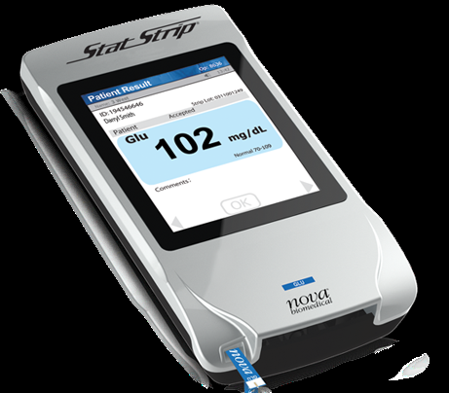
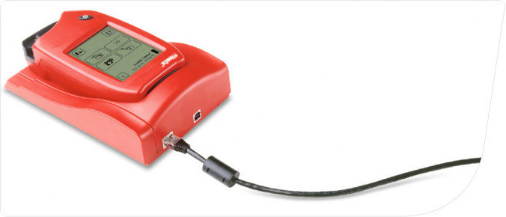
POC - Glukometry
Glukometry nemocniční
  AccuChek Inform, Hemocue, Stat Strip
Umožňují přenos dat do LIS, monitoring kontroly kvality, do jisté míry vzdálenou správu

Slide 26
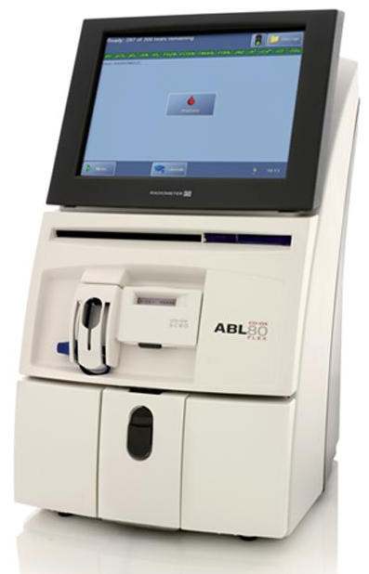
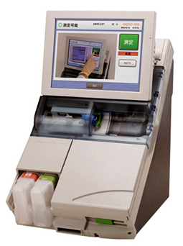
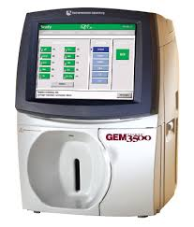
POC
Analyzátory ABR
Analyzátor
GEM 4000 (IL)
GEM 3500 (IL)
GEM 3500 (IL)
Gastat 1800 (Techno Medica)
Gastat 602 (Techno Medica)
Cobas b123 (Roche)
ABL800 FLEX (Radiometer)

Slide 27
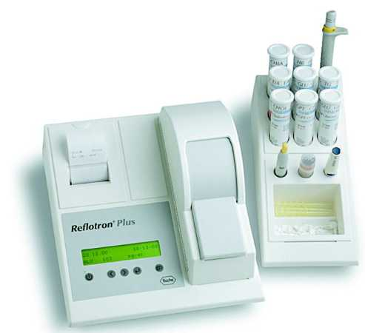
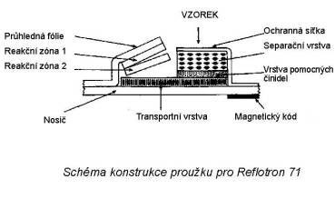
POC Suchá chemie
Analyzátory dalších parametrů
  Amyláza, bilirubin, kreatinin, ALT,
  AST, GGT….

Slide 28
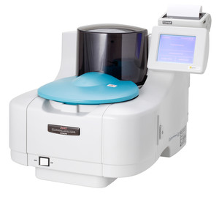
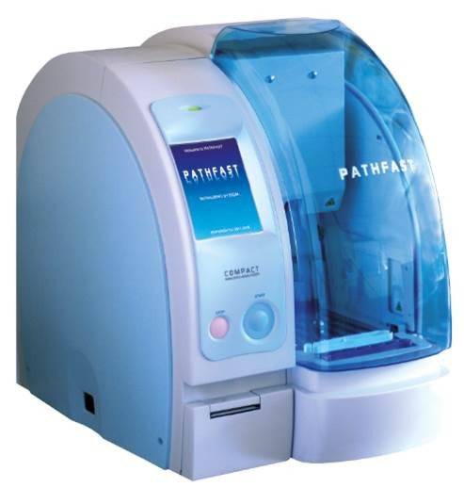
POC Mokrá chemie
Analyzátory dalších parametrů
  HbA1c, CRP, běžná biochemie, Presepsin

Slide 29
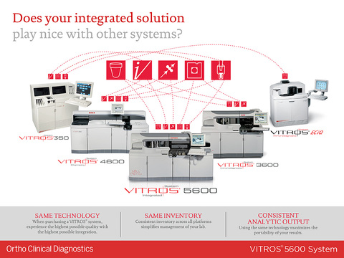
Vitros – sucho-mokrá chemie

Slide 30
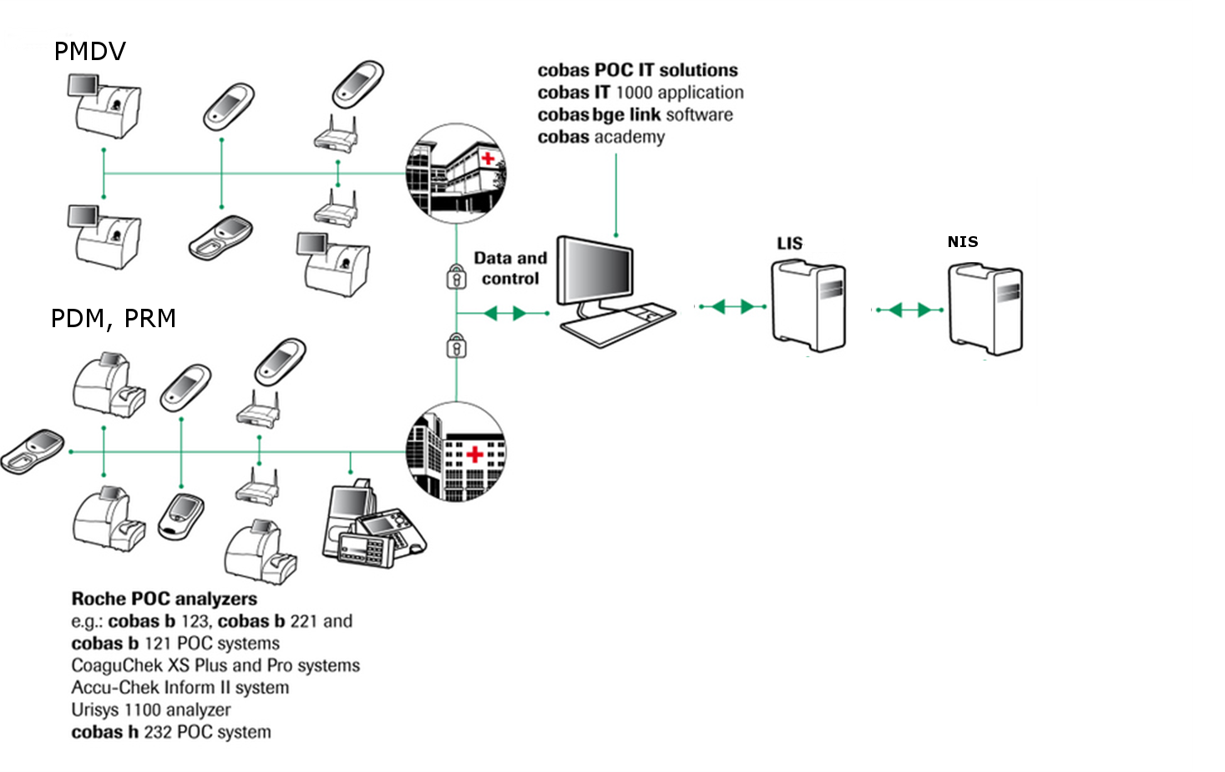
POC zpracování dat
Elektronicky se přenáší informace o datu a času měření, ID pacienta, ID obsluhy, výsledky měření, výsledky IKK
Někdy špatně zadané ID pacienta/chybějící hlavička –> oprava supervizorem
-> vykázání pojišťovně

Slide 31
Cobas IT 1000 v. 2.04
Výsledky
Seznam vyšetření dle pacienta
Záznam o tom kdo provedl test
Na jakém přístroji byl proveden test
Jaký je výsledek
Chybové hlášky

Slide 32
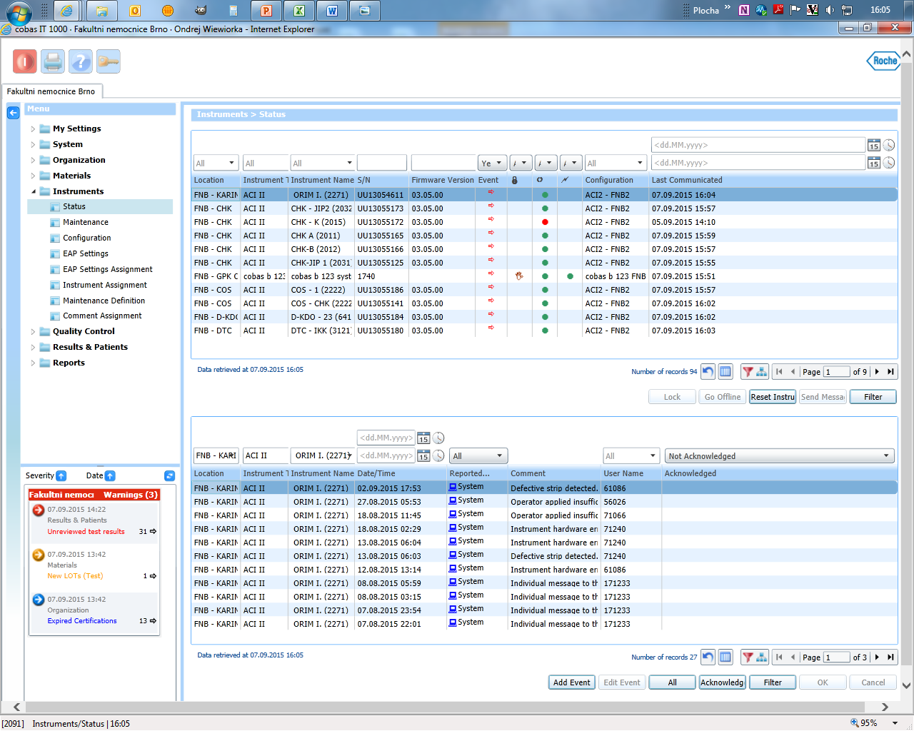
Cobas IT 1000 v. 2.04
Stav přístrojů

Slide 33
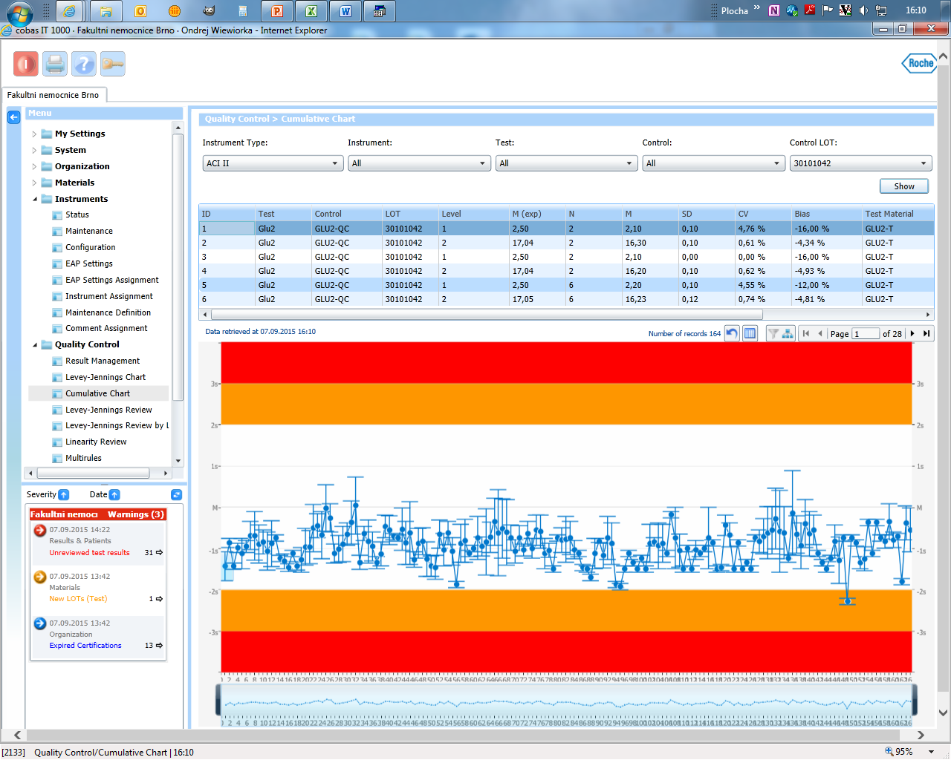
Cobas IT 1000 v. 2.04
IKK

Slide 34
Cobas IT 1000 v. 2.04
Seznam uživatelů
152 operátorů (ACII školitelky sester)
1624 uživatelů (sestry)

Slide 35
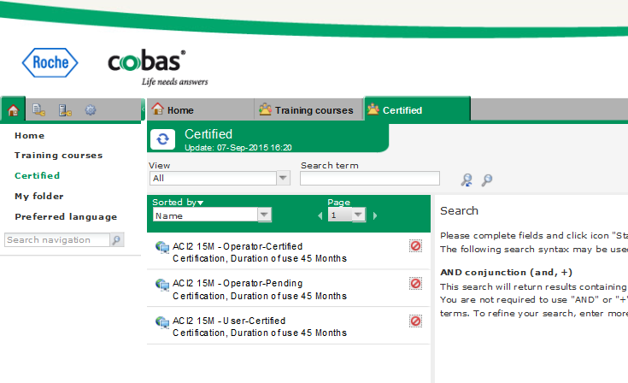
Cobas Academy

Slide 36
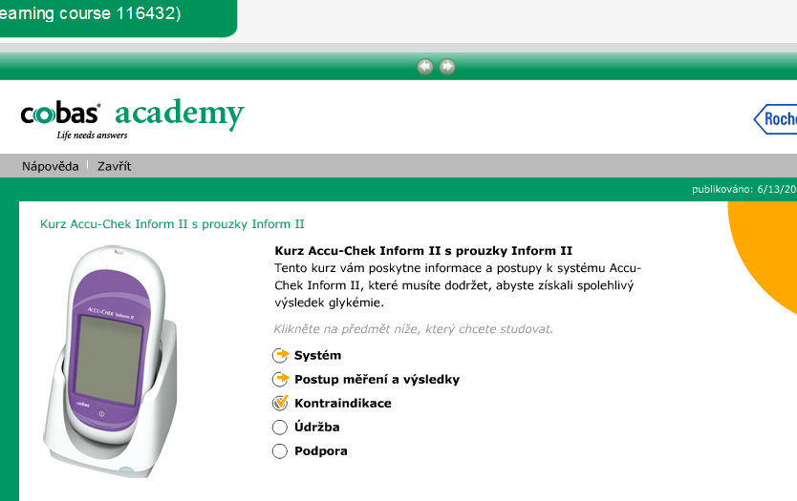
Cobas Academy - učebnice

Slide 37
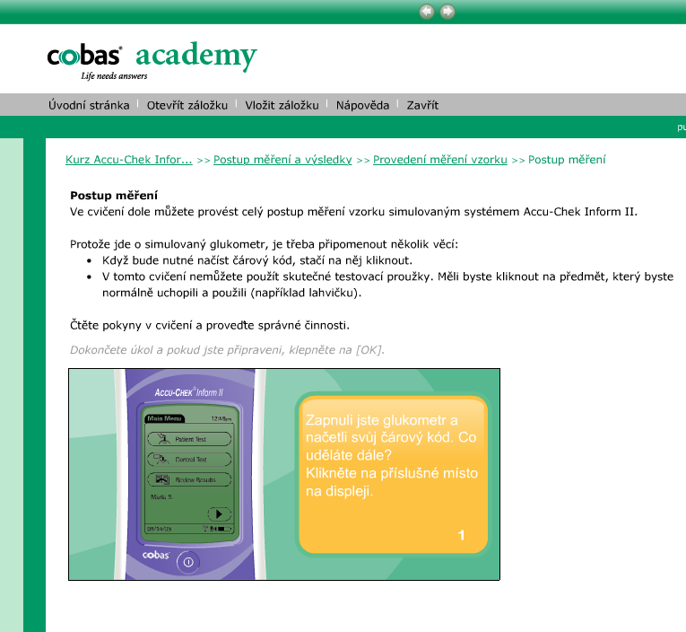

Slide 38
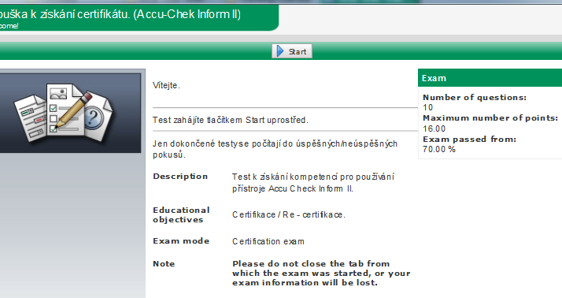
Cobas Academy - Test

Slide 39
Práce s glukometrem ACII z pohledu sestry
Ke glukometru se přihlásí pouze pomocí čarového kódu (tisk na OKB)
Při zaškolení a každých 15 měsíců recertifikace pomocí Cobas Academy
Má vlastní certifikát o kompetenci práce s ACII

Slide 40
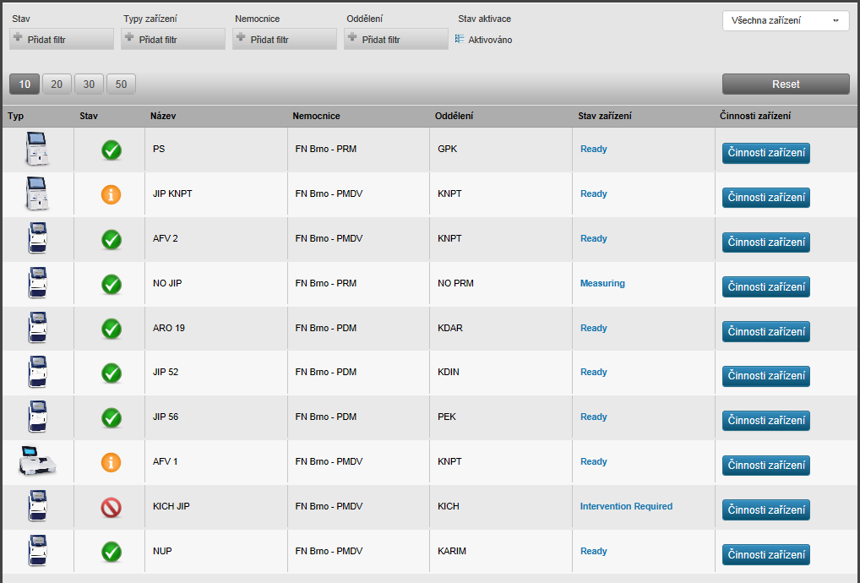
Aqure – Radiometer

Slide 41
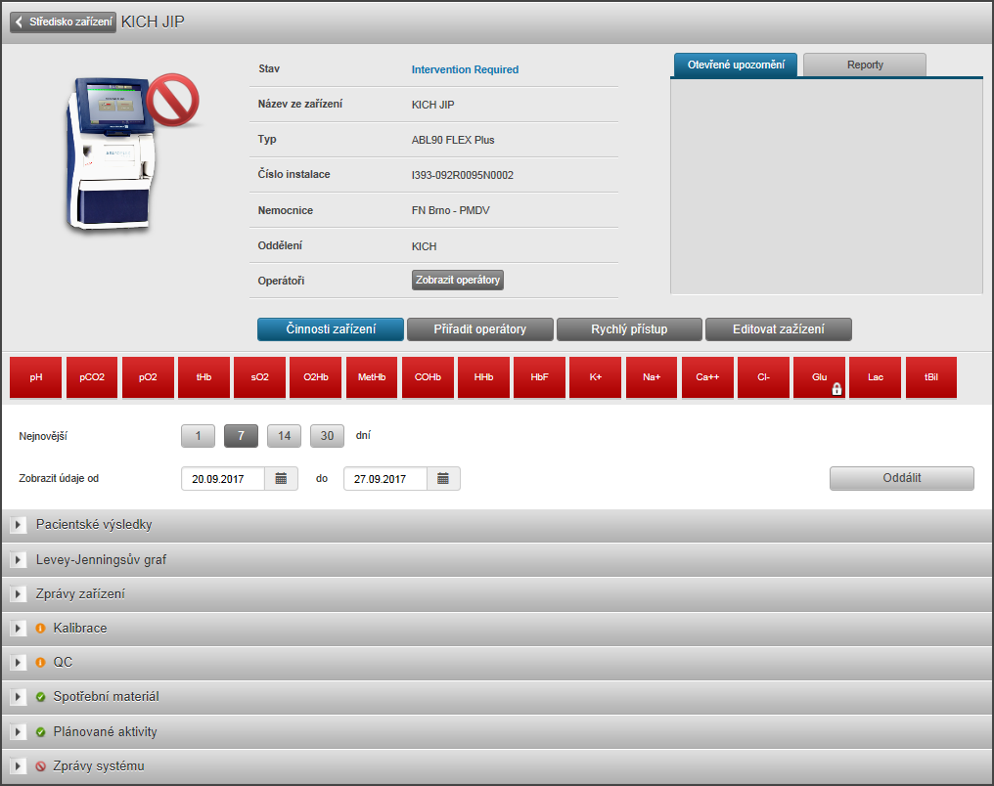
Aqure – Radiometer

Slide 42
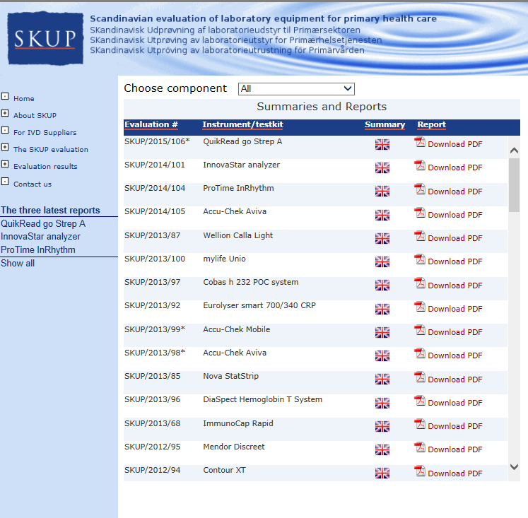

Slide 43
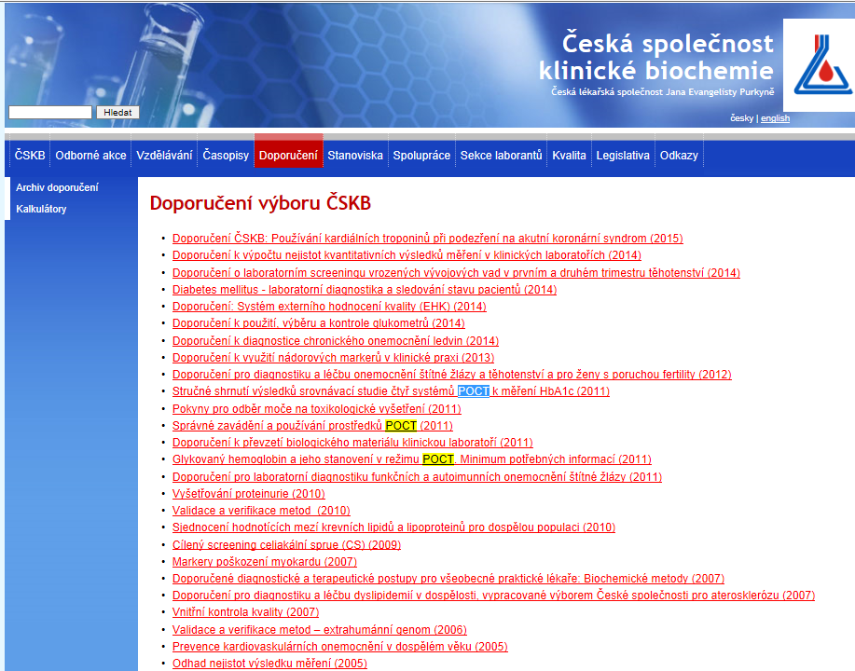

Slide 44
Děkuji za pozornost

